Slide 1
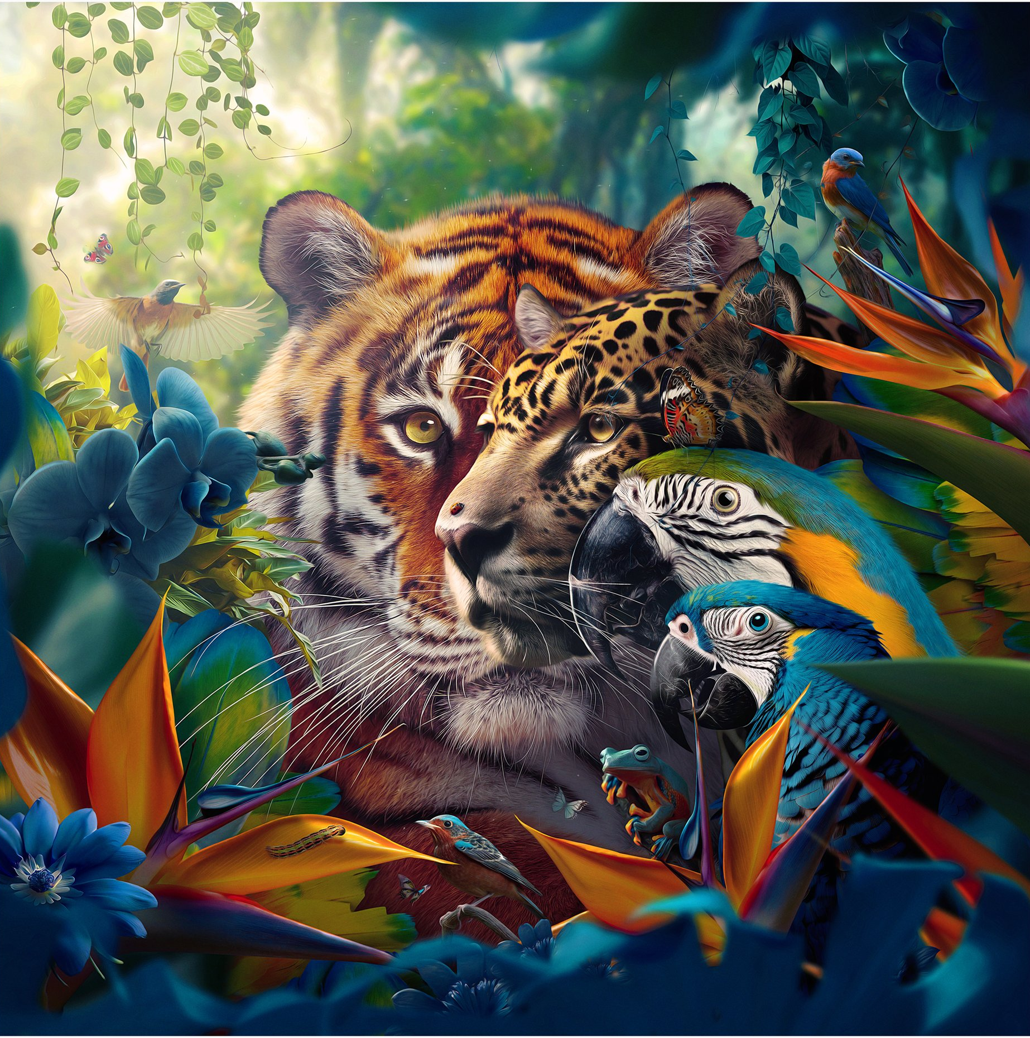
Bildbearbeitung in
Adobe Photoshop 2024
Camera RAW

Slide 2
Fotos bearbeiten mit Photoshop und Camera RAW
jeder hat Bilder von Landschaften oder Städte manche von der Küste gemacht.
die Mehrheit von uns macht RAW Bilder
es geht auch mit JPG Bilder doch hier ist die Grundbearbeitung nicht so umfangreich
viele Bilder sind schon hochwertig fotografiert, doch man kann sie dennoch verbessern
je nach Geschmack
hierfür ist mein Vortrag gedacht
Beginnen wir

Slide 3
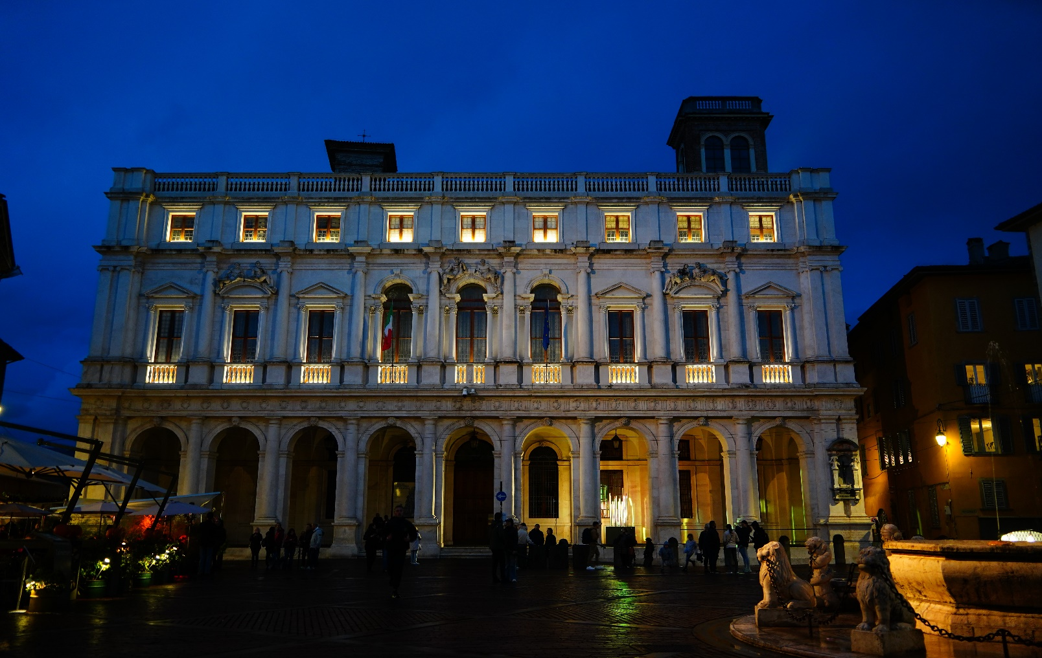
zuerst suchen wir unser Bild aus
Bild gefunden
Photoshop öffen und Bild importieren
Wenn es ein RAW ist wird automatisch Camera RAW geöffnet und das Bild geladen
Ein JPG Bild muss man über Filter nach Camera RAW exportieren
Dann kann die Grundbearbeitung beginnen.

Slide 4
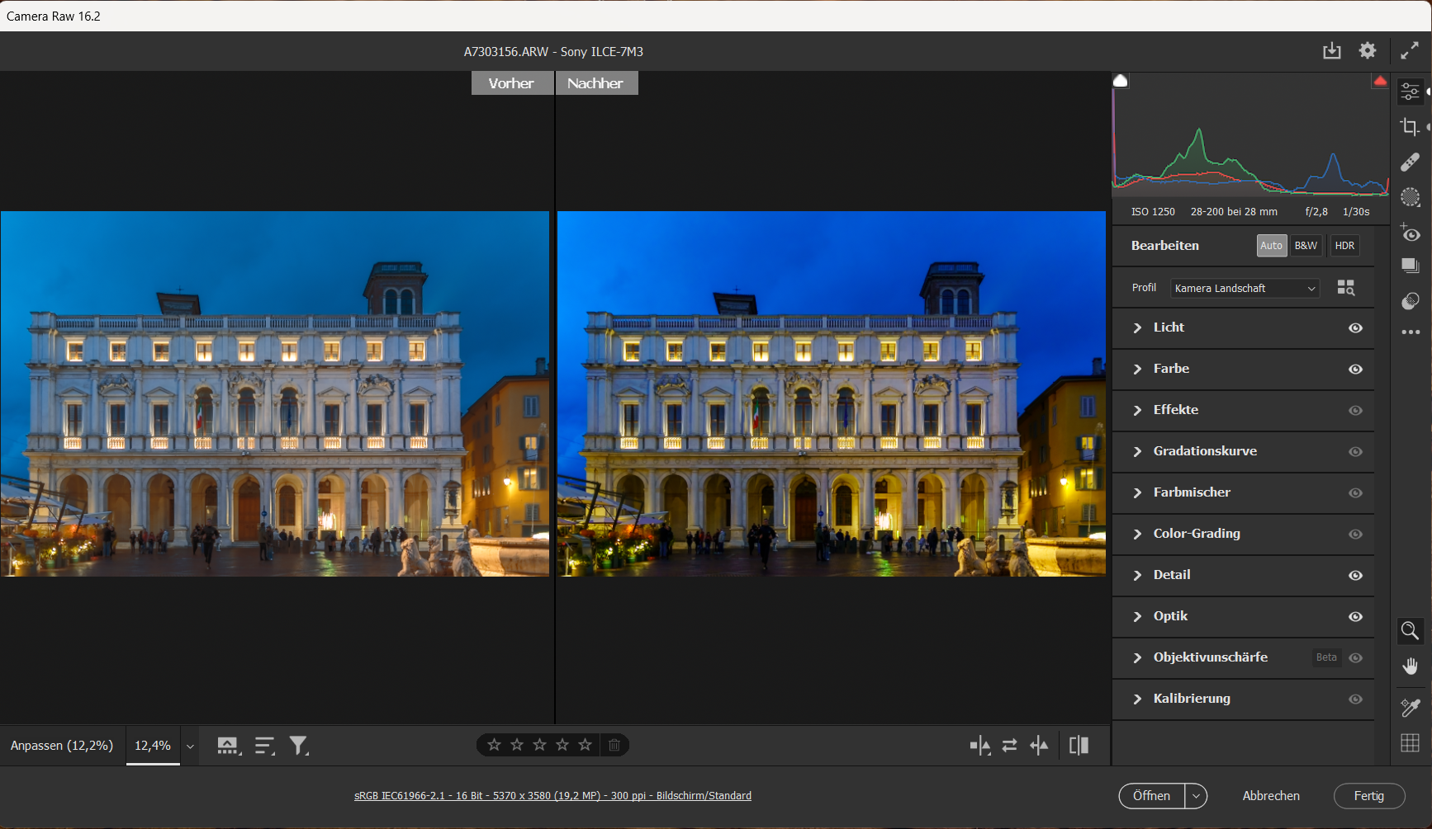
Hier Auto anklicken

Slide 5
So die erste Grundeinstellung ist geschafft
nun kommen noch ein paar Feineinstellungen in der Grundbearbeitung
diese sollte man bei jeder Art von Fotos vornehmen da sie immer funktionieren
zu den Einstellungen und Parametern
DETAIL
Schäfen = 80
Radius = 0,8
Details = 40
Maskieren = 70
Luminanz = 40
Detail u. Kontrast = 50
Farbe = max 25-30 (ansonsten wird es matschig)
Detail u. Glättung = 50
Bei einem leistungsstarken PC kann man auf den Button „ENTRAUSCHEN“ klicken. Einstellung nicht über 70%. Diese Verbesserung kann nochmals richtig was herausholen.
LICHT
Regler passen meißt
Lichter können bis -70 gezogen werden
EFFEKTE
Einstellungen nach Geschmack
Struktur max 80
Klarheit max 60
Dunst entvernen zwischen 10 u. 40
Vignette sieht am besten aus wenn man ins minus geht

Slide 6
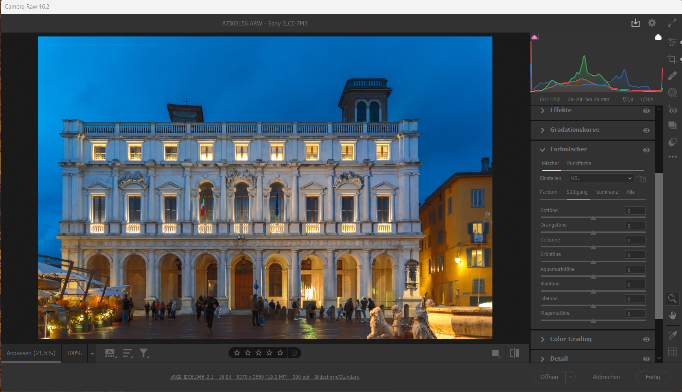
Beim Farbmischer
Sättigung einstellen:
Rottöne: +40
Orangtöne: +40
Gelbtöne: +40
Aquamarintöne: +40
Blautäne :+40
Farbton einstellen:
Gelbtöne: -40

Slide 7
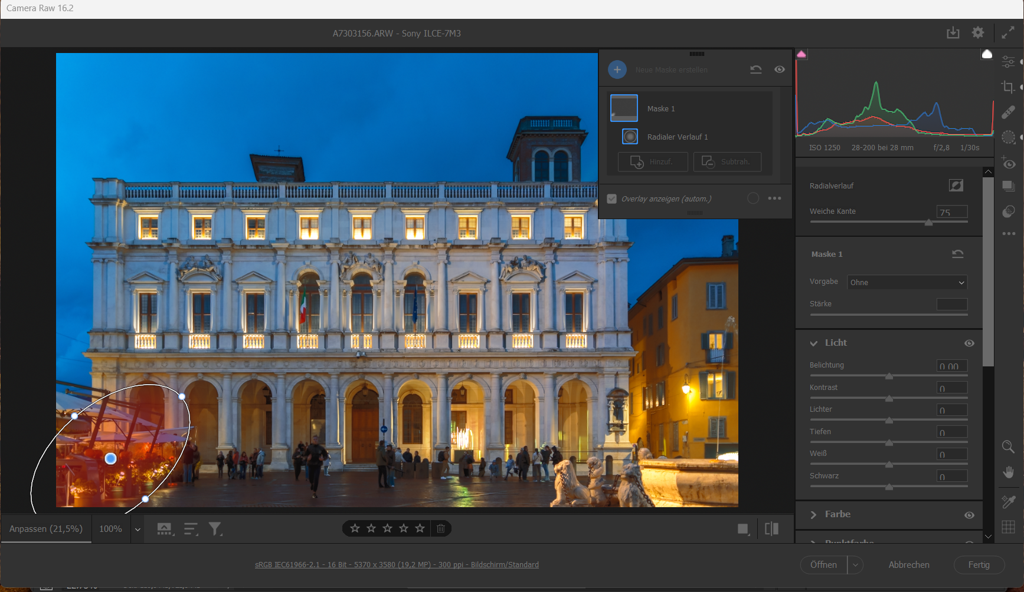
Maskierungen:
hier Radialfilter aussuchen und plazieren.
Farbtemp: +44
Farbton: +21
Belichtung: +0,25
Lichter: +19
Tiefen: +13
Weiß: +28
Schwarz: -1
Klarheit: +7
Sättigung: +11
Kleineren Radialfilter darübersetzen
Farbtemp: +39
Farbton: +52
Belichtung: +0,40
Lichter: -61
Tiefen: +13
Weiß: 0
Schwarz: 0
Klarheit: +18
Sättigung: 0
alles was nicht aufgelistet ist bleibt auf 0
man kann diese nun duplizieren und an anderen Stellen verwenden.

Slide 8
E N D E
Teil 1

